Slide 1
Làm quen với toán Đề tài: Nhận biết , phân biệt khối vuông, khối chữ nhật Lứa tuổi: Mẫu giáo lớn A1 Số lượng: 20 trẻ Giáo viên: Nguyễn Thị Hảo

Slide 2
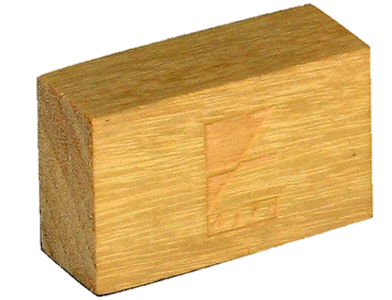
Câu 1: Khối gì có 6 mặt các mặt đều là hình vuông
1.
2.
3.

Slide 3
1.

Slide 4
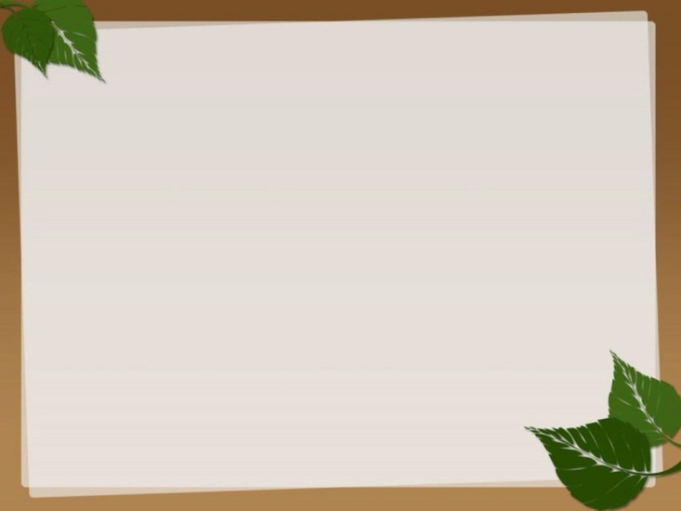
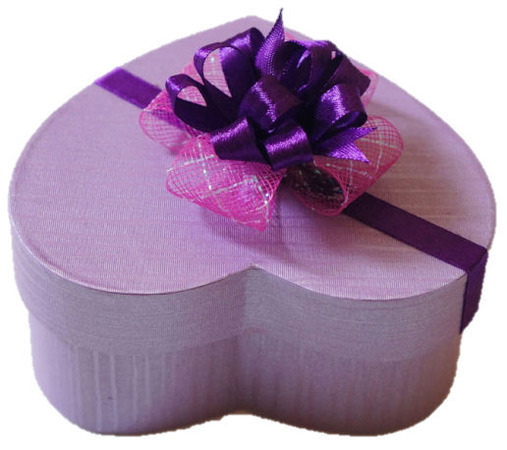
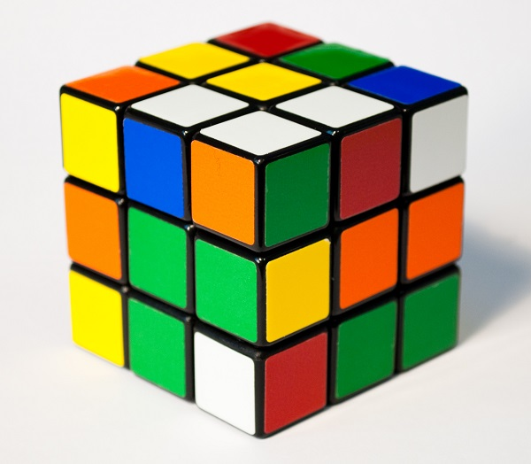
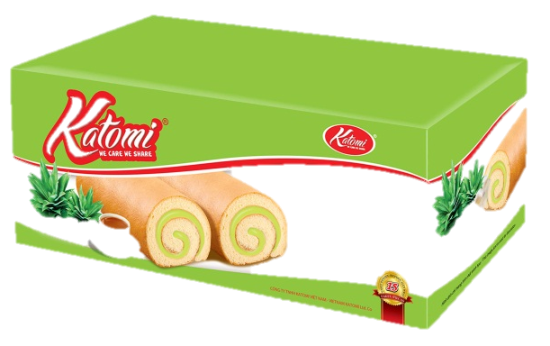
Câu 2: Bé hãy tìm đồ vật có hình dạng giống khối vuông
1.
2.
3.

Slide 5
3.

Slide 6
Câu 3: Khối gì có 6 mặt các mặt đều là hình chữ nhật
1.
2.
3.

Slide 7
2.

Slide 8
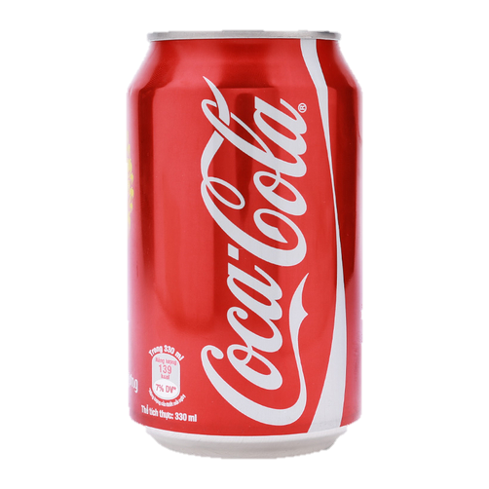
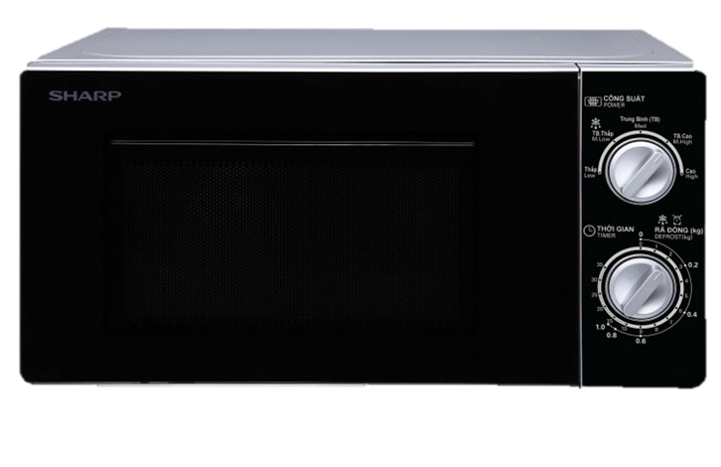
Câu 4: Bé hãy tìm đồ vật có hình dạng giống khối chữ nhật
2.
1.
3.

Slide 9
3.

